Slide 1
CUDA kernels per Particles2D
Progetto d’esame per il corso “Parallel computing on traditional (core-based) and emerging (gpu-based) architectures through openmp and openacc / opencl. (Exam project in preparation)“
Pietro Portolani - PhD IT – pietro.portolani@polimi.it
Tommaso Alfonsi – PhD IT – tommaso.alfonsi@polimi.it

Slide 2
Legenda
Call graph di Particles Simulation
Misure di performance del calcolo seriale (+ descrizione hardware)
Aggiungere calcolo throughput
Versione 1 e 3
Ottimizzazione di ForceCompt
Ottimizzazione di ComptPopulation
Ottimizzazione di DumpPopulation
Call graph del programma ottimizzato
Misure di performance del programma ottimizzato
Timing
Bandwith
Thrughput
Confronto delle performance
Ulteriori miglioramenti
Conclusioni

Slide 3

Particles Simulation: overview
Il codice simula l’evoluzione di un campo 2D di particelle per un tempo finito
L’ output è una serie di istantanee del campo ottenute come immagini e logs ad intervalli prestabiliti
Initialization
∀ step
SystemEvolution
InitGrid
Reporting
Evolution
GeneratingField
1
2
3
ParticleScreen
4
5
ForceCompt
DumpPopulation
ComptPopulation
ParticlesGeneration
ParticleStats
Notes:
InitGrid – importa configurazione da file Particles.inp (MaxIters, MaxSteps, TimeBit); inizializza costanti di GenFieldGrid e ParticleGrid (struct i2Grid)
GeneratingField – crea i ”generating points” di GenFieldGrid.Values con una certa distribuzione di probabilità
ParticlesGeneration – in base ai valori di GenFieldGrid.Values, assegna posizione e massa di ciascuna particella in Particles.
SystemEvolution:
ParticleScreen – crea un’immagine delle particelle Particels nel campo ParticleGrid
DumpPopulation – crea un dump delle particelle (posizione, massa)
ParticleStats – salva in Population.sta informazioni sulle particelle (numero, peso massimo, minimo, totale, centro di massa)
ForceCompt – calcola le forze gravitazionali tra le aprticelle a due a due in un nuovo array bi-dimensionale “forces”
ComptPopulation – aggiorna posizione e velocità di ciascuna particella in Particels in base alle forze interagenti

Slide 4

Particles Simulation: output preview

Slide 5
Misure di perfomance del calcolo seriale
-- subsample on 10 iterations particle dynamics --
Profiling svolto con GNU gprof: gcc –pg particles_simulation.c -o particles_simulation.o gprof particles_simulation.o gmon.out
Total time 3m29,220s
% cumulative self self total
time seconds seconds calls s/call s/call name
49.80 42.39 42.39 1 42.39 84.08 SystemEvolution
34.56 71.81 29.42 263898224 0.00 0.00 ForceCompt
13.89 83.63 11.82 264111744 0.00 0.00 newparticle
1.23 84.68 1.05 1 1.05 1.05 GeneratingField
0.31 84.94 0.26 10 0.03 0.03 IntVal2ppm
0.08 85.01 0.07 10 0.01 0.01 ParticleStats
0.06 85.06 0.05 11 0.00 0.00 MinIntVal
0.06 85.11 0.05 10 0.01 0.04 ParticleScreen
0.06 85.16 0.05 1 0.05 0.06 ParticleGeneration
0.02 85.18 0.02 11 0.00 0.00 MaxIntVal
0.00 85.18 0.00 27 0.00 0.00 rowlen
0.00 85.18 0.00 24 0.00 0.00 readrow
0.00 85.18 0.00 10 0.00 0.00 ComptPopulation
0.00 85.18 0.00 10 0.00 0.00 MaxDoubleVal
0.00 85.18 0.00 10 0.00 0.00 MinDoubleVal
0.00 85.18 0.00 3 0.00 0.00 DumpPopulation
0.00 85.18 0.00 2 0.00 0.00 print_i2dGrid
0.00 85.18 0.00 1 0.00 0.00 InitGrid
0.00 85.18 0.00 1 0.00 0.00 print_Population
HARDWARE USED
Once summed up, these alone represent
98,25% of CPU time
TECHNICAL
SPECIFICATIONS
gprof doesn’t account for time spent in I/O ( ~ 60% of total time)
Notes:
About GPROF output and I/O
https://stackoverflow.com/questions/485649/confusing-gprof-output

Slide 6
Evoluzione del sistema (1): ForceCompt
Codice originale
for ( i=0; i < pp->np; i++ ) {
newparticle(&p1,pp->weight[i],pp->x[i],pp->y[i],pp->vx[i],pp->vy[i]);
for ( j=0; j < pp->np; j++ ) {
if ( j != i ) {
newparticle(&p2,pp->weight[j],pp->x[j],pp->y[j],pp->vx[j],pp->vy[j]);
ForceCompt(f,p1,p2);
forces[index2D(0,i,2)] = forces[index2D(0,i,2)] + f[0];
forces[index2D(1,i,2)] = forces[index2D(1,i,2)] + f[1];
}
}
Complessità totale: O(n²) con n numero di particelle

Slide 7
Evoluzione del sistema (2): ComptPopulation
Codice originale
for (i = 0; i < p->np; i++) {
x0 = p->x[i];
y0 = p->y[i];
p->x[i] =
p->x[i] + (p->vx[i] * TimeBit) +
(0.5 * forces[index2D(0, i, 2)] * TimeBit * TimeBit / p->weight[i]);
p->vx[i] = p->vx[i] + forces[index2D(0, i, 2)] * TimeBit / p->weight[i];
p->y[i] =
p->y[i] + (p->vy[i] * TimeBit) +
(0.5 * forces[index2D(1, i, 2)] * TimeBit * TimeBit / p->weight[i]);
p->vy[i] = p->vy[i] + forces[index2D(1, i, 2)] * TimeBit / p->weight[i];
}
Complessità totale: O(n) con n numero di particelle

Slide 8
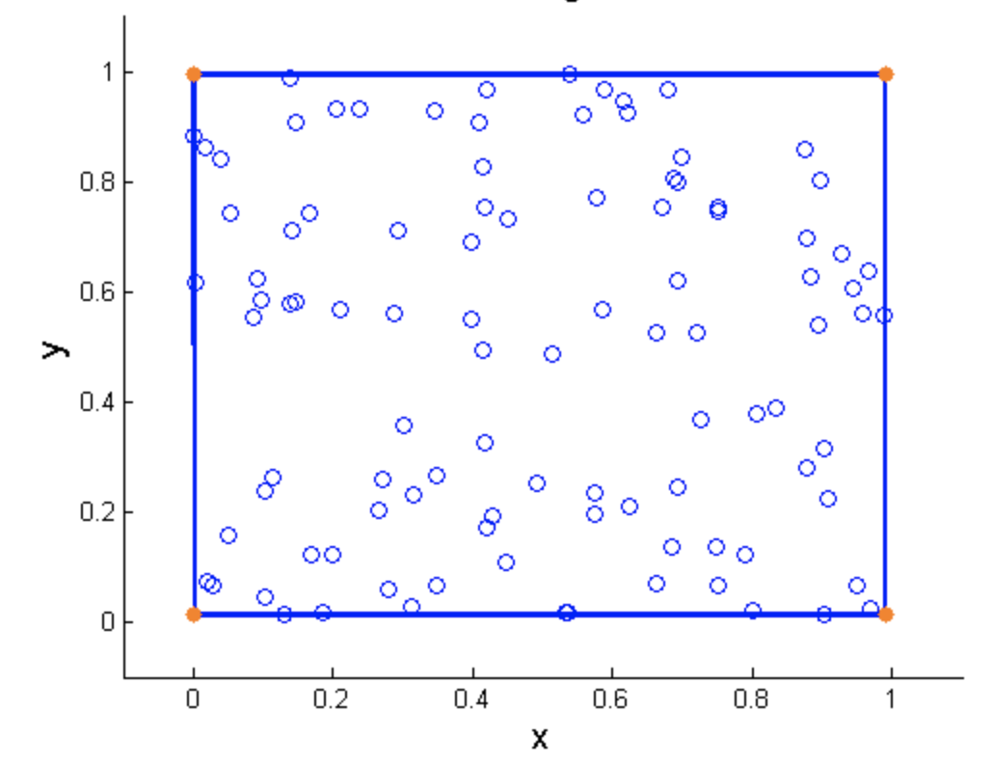
Ottimizzazione (1): forza e posizione
i^{th} thread su GPU:
// f_{i} è l’insieme delle forze agenti sulla particella i
∀ particella j ≠ i:
calcola forze tra i e j
somma f_{ij} a f_{i}
aggiorna posizione (x,y) e velocità (vx, vy) di i
Complessità del calcolo di f_{i} : O(n) con n numero di particelle
Complessità del calcolo di x,y,vx,vy: O(1)
Utilizzando n GPU threads: complessità totale: O(n)
Codice ottimizzato (TODO check link)
https://github.com/piepor/particles-simulation-parallel/blob/14ab1aac22c36fec33bb37d3e933b36e7f335c6f/particles.cu#L909

Slide 9
Ottimizzazione (2): flusso dei dati
DeviceMemory Initialization
Initialization
∀ step
InitGrid
CudaMalloc
step s
GeneratingField
CudaMemcpy
HostToDevice
Evolution
Reporting
Memory Management
1
2
3
CudaMemset
4
5
DumpPopulation
6
CudaMemcpy
DeviceToHost
ParticlesGeneration
CudaMemset
ForceCompt_par
ParticleScreen
ComptPopulation_par
GPU (stream0) CPU GPU (stream0)
Calcolo dello step
s+1 (device)
Scrittura output dello step
s (host)
Aggiornamento stato
s+1 (device) ⟶ s (host)

Slide 10
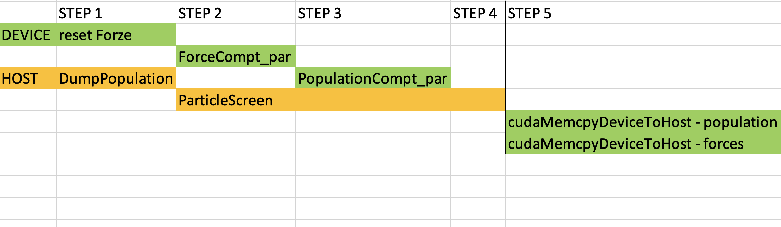

Ottimizzazione (3): esecuzione pipelined
data dependency
scrittura dello stato s
calcolo dello stato s+1

Slide 11
Ottimizzazione (4): esecuzione pipelined
Grafico Nvidia NSight della bottleneck

Slide 12
Ottimizzazione (5): ParticleScreen_par

Slide 13
Call graph di Particles simulation Parallel
Il main adesso fa ....
Qui disegniamo la pipeline svolta dal codice

Slide 14
Misure di performance del calcolo parallelo
Profiling svolto con NVIDIA NSight
Risultati/Grafici...

Slide 15
Confronto delle performance
Seriale vs Parallelo

Slide 16
Possibili ulteriori miglioramenti

Slide 17
Conclusioni
Lo speed-up è 18x, me cojoni.

